Slide 1
«Предупреждающие и запрещающие дорожные знаки» (пластилинография)
Провела: воспитатель старшей группы №2
Малько Н.Л.

Slide 2
Задачи:
Развивать творческое воображение и
самостоятельность у детей.
Развивать мелкую моторику рук.
- Учить аккуратно выполнять работу, выкладывать полоски цилиндра на плоской поверхности, используя прием надавливания или прижимания.

Slide 3
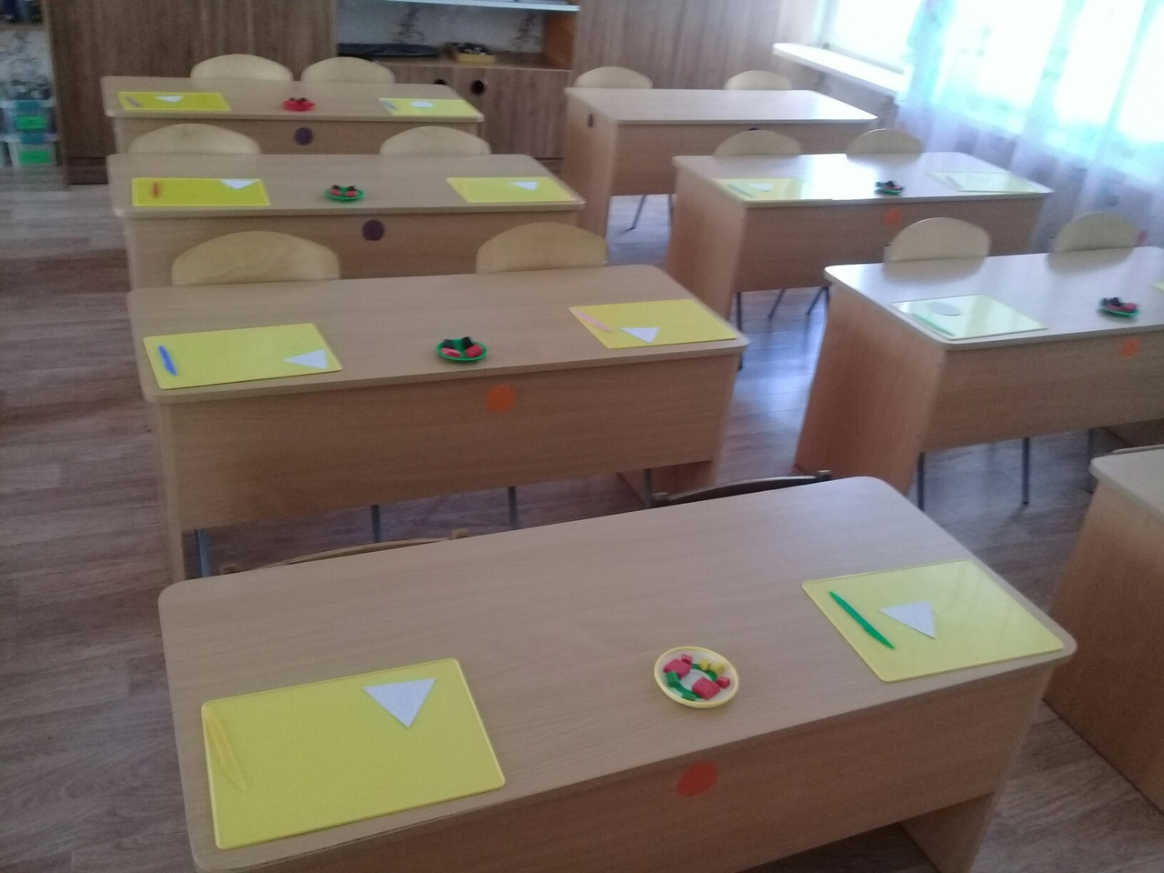
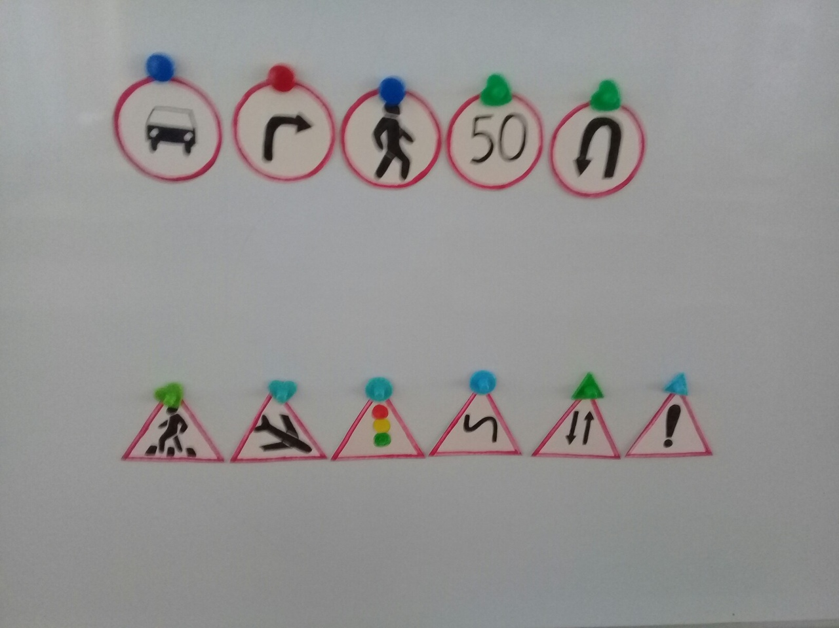
1 этап: подготовка к работе

Slide 4
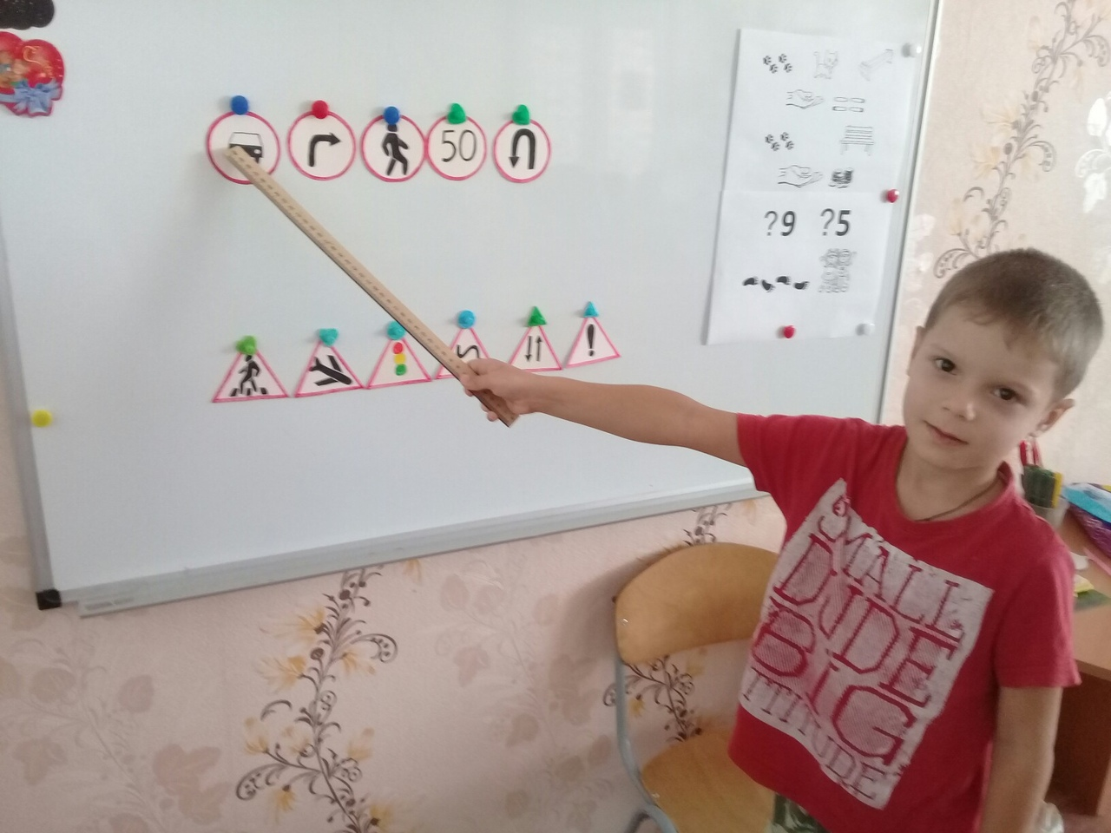
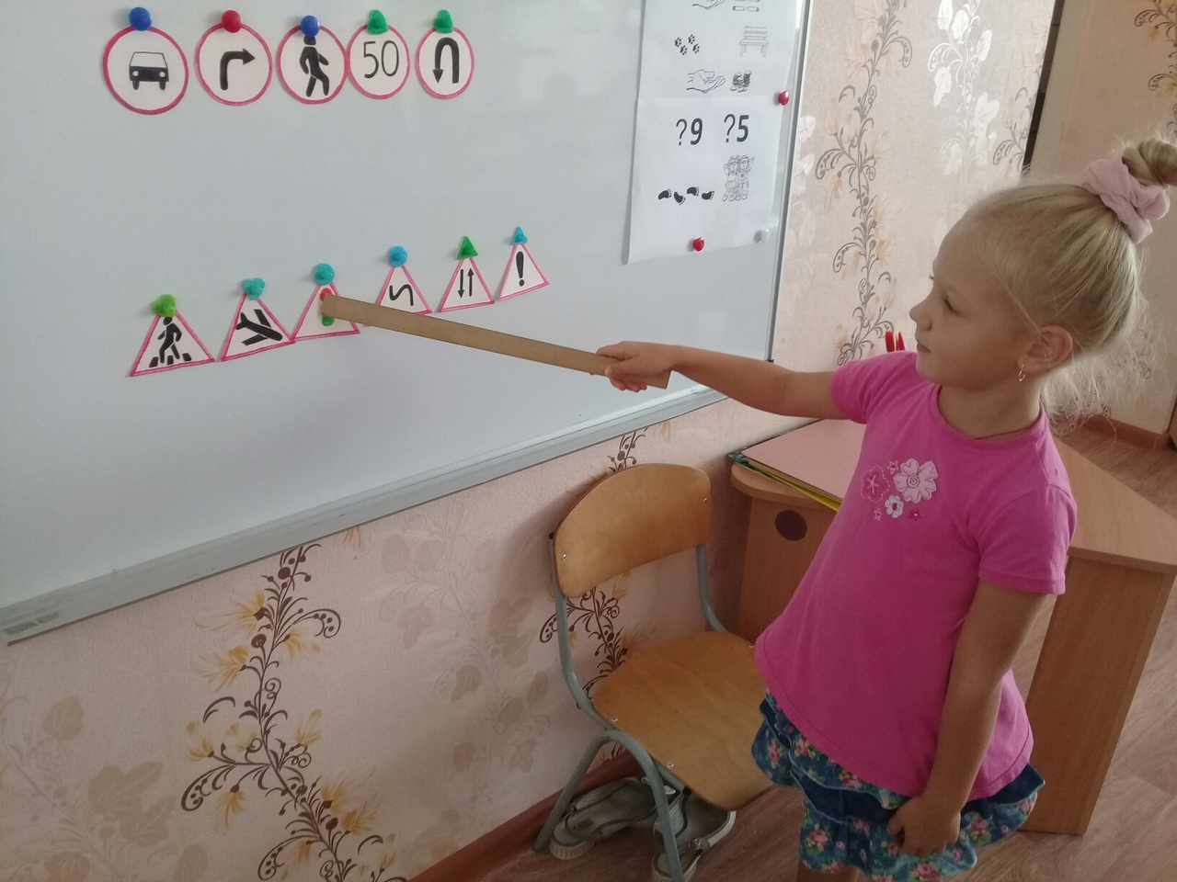
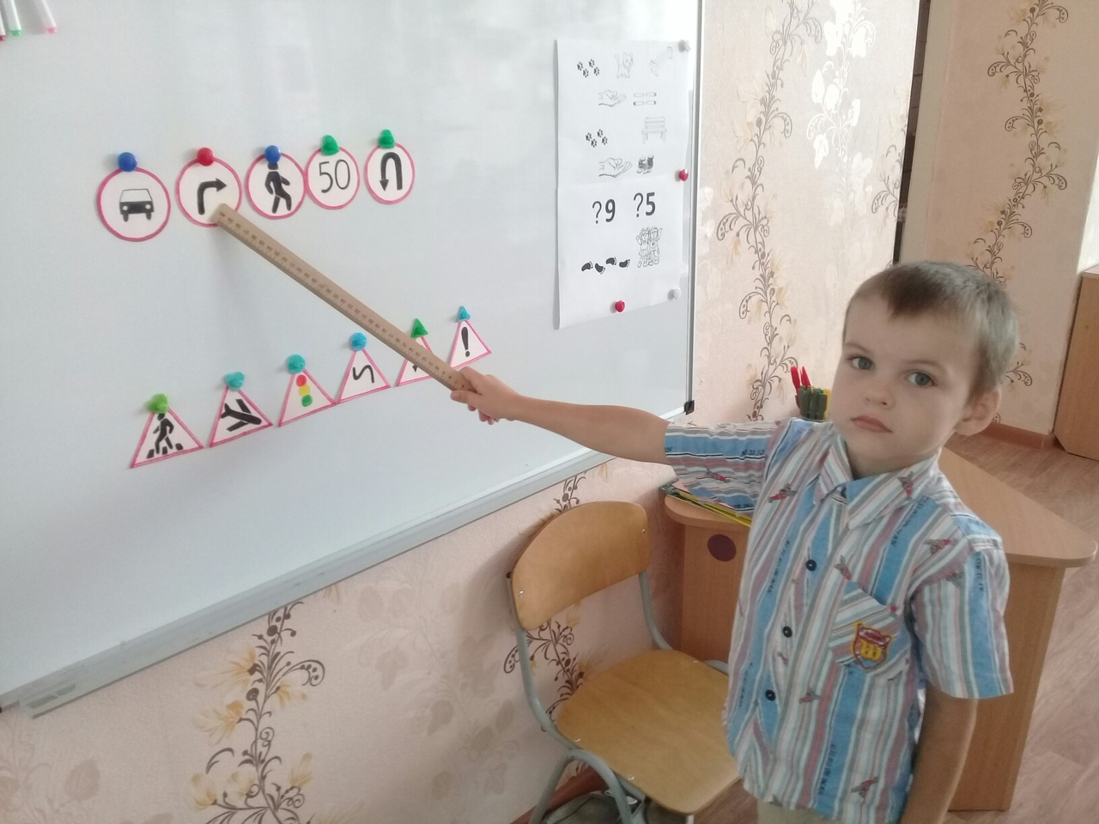
2 этап: знакомство со знаками

Slide 5
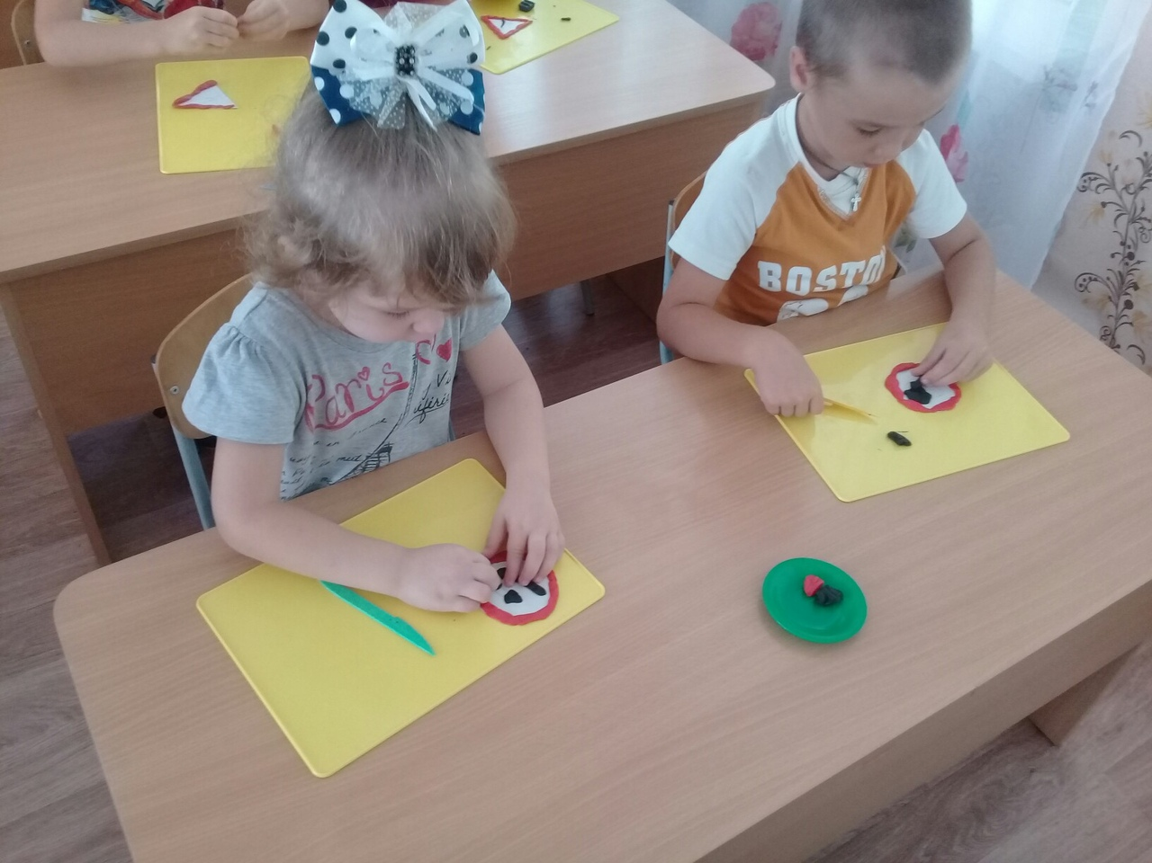
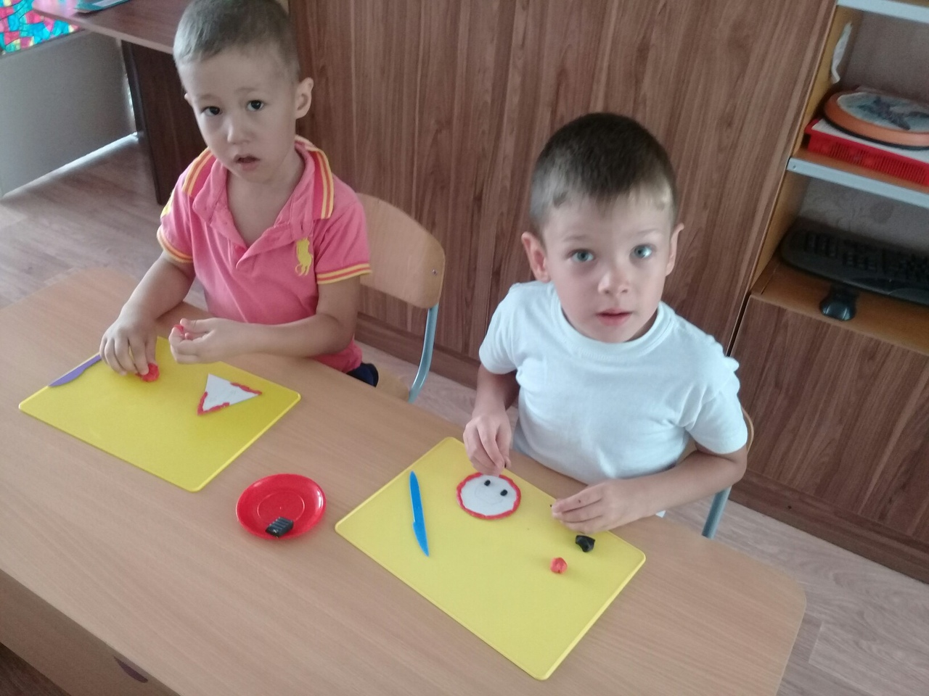
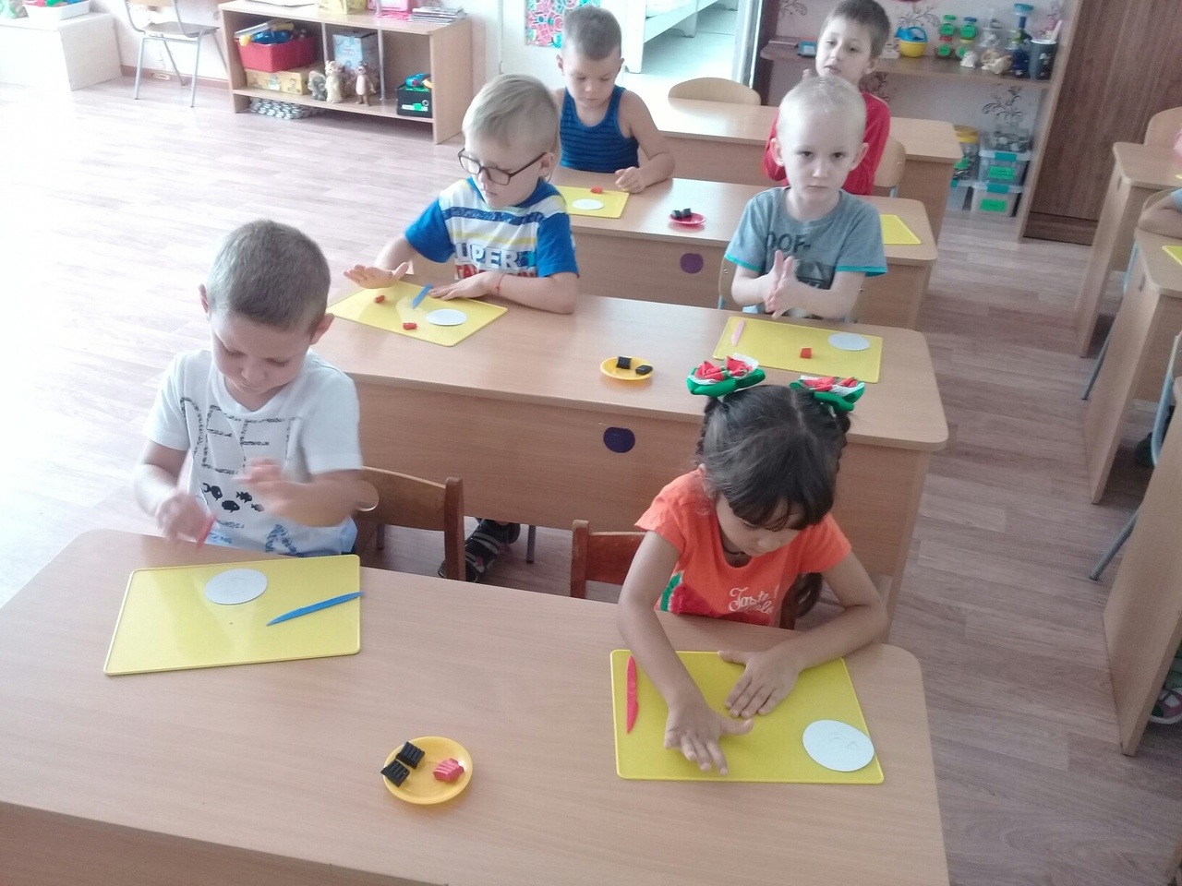
3 этап: изготовление поделки

Slide 6
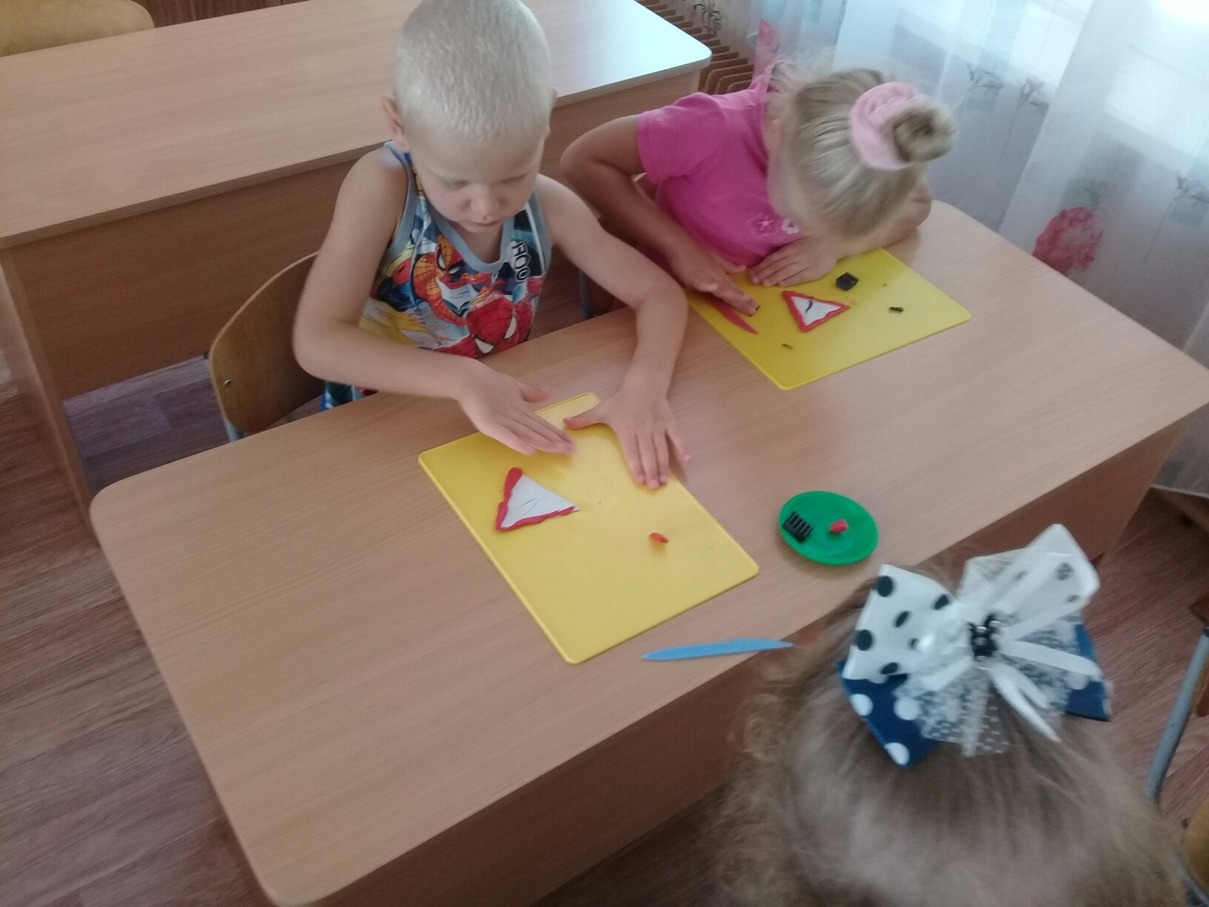
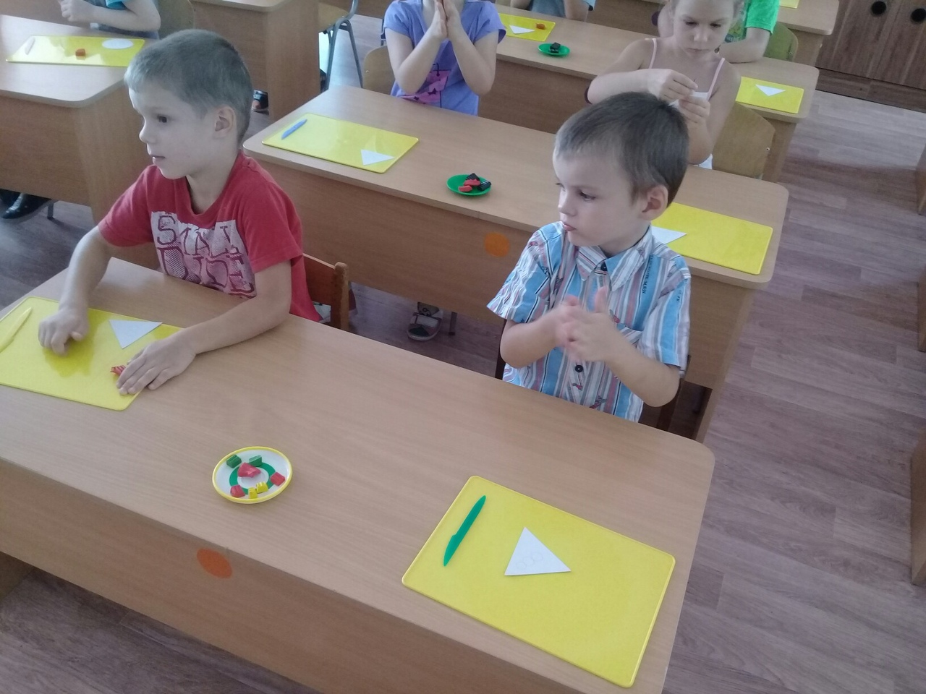
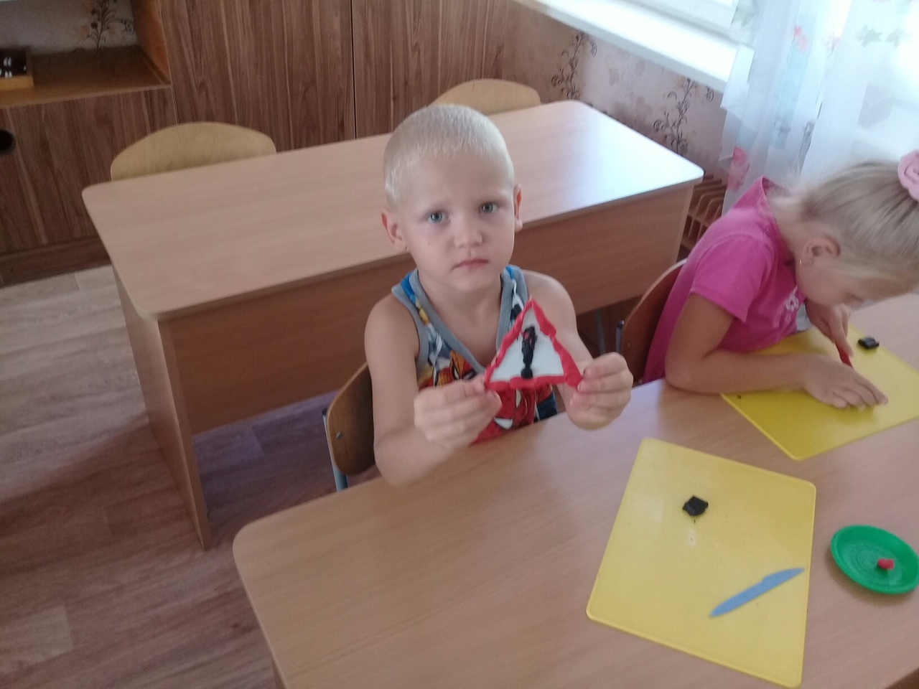
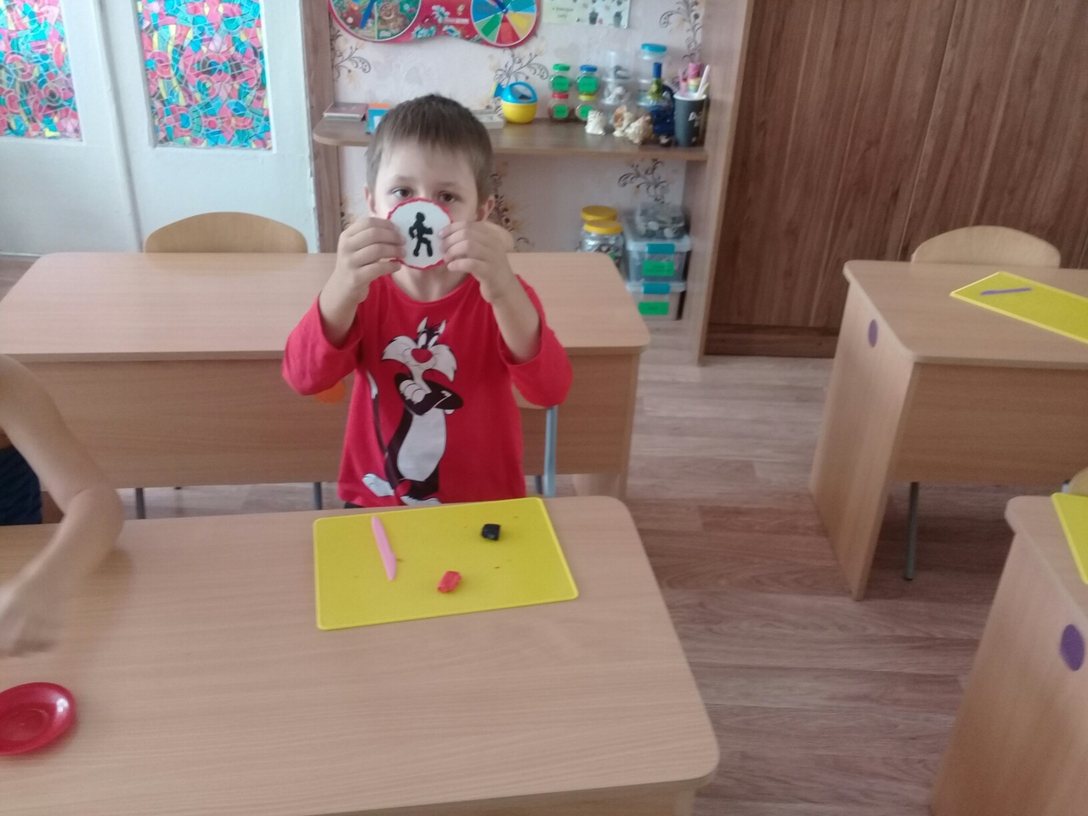

Slide 7
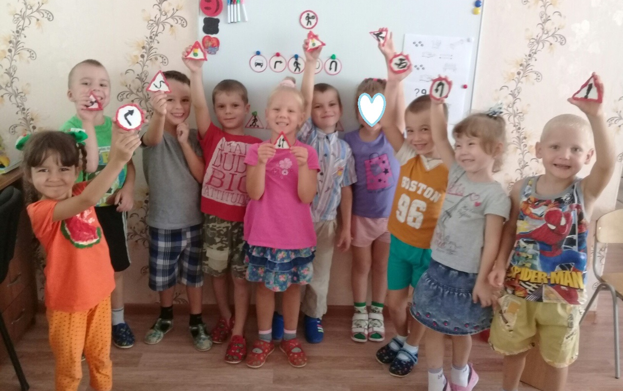
4 этап: оценивание работ

Slide 8
До новых встреч!

